Slide 1
金融工程学 第3章
远期及远期的定价

Slide 2
从本章开始，我们将介绍金融工程的基本定价技术，其中的关键是衍生金融工具的定价。
定价（pricing）是确定衍生工具的理论价格，它既是市场参与者进行套期保值、投机和套利的依据，也是金融工程师传造金融工具对外报价的依据。
定价技术是基于对市场作为一定的假设（参见上一章）下得到的，实际的交易价格以此为基础。
将介绍远期、期货、互换、期权，这四种金融工具的定价方法。
从理论上说，任何复杂的金融工具的定价都可以据此推导出来。

Slide 3
3.1 远期合约的结构
远期合约是衍生工具的基本组成元素。
定义3.1：远期合约（forward contract）是买卖双方约定未来的某一确定时间，按确定的价格交割一定数量资产的合约。
  标的资产（underlying asset）：任何衍生工具都有标的资产，标的资产的价格直接影响衍生工具的价值，即由标的资产衍生。
  交割日（delivery date）：交割时间
  交割价格（delivery price）：合约中规定的价格

Slide 4
多头（long position ）和空头（short position）：合约中标的资产的买方和卖方
记号：t时刻标的资产的价格S_{t}，K代表交割价格，到期日为T。
到期日远期合约多方的收益为
S_{T}-K
空方的收益为
K-S_{T}
注意：任何衍生金融工具都是零和博弈。

Slide 5
定义3.2 ：远期价格（forward price）：任意时刻t，使远期合约价值为零的价格为远期价格。
  根据无套利原理，远期合约签订之日，远期合约价值为零，交割价格＝远期价格。
  随着时间推移，远期理论价格有可能改变，而原有合约的交割价格则不可能改变，因此原有合约的价值就可能不再为零,交割日远期价格为多少？
  远期价格与现货价格紧密相连，
    理解：小麦远期与小麦现货，可以把它们作为两种商品对待。

Slide 6
远期合约是适应规避现货交易风险的需要而产生的 。
远期合约是非标准化合约。
  优点：灵活性较大。在签署远期合约之前，双方可以就交割地点、交割时间、交割价格、合约规模、标的物的品质等细节进行谈判，以便尽量满足双方的需要。

Slide 7
缺点：
非集中。远期合约属于柜台交易，没有固定的、集中的交易所。不利于信息交流和传递，不利于形成统一的市场价格，市场效率较低。
流动性较差。非标准化，每份远期合约千差万别，这就给远期合约的流通造成较大不便，故远期合约要终止是很难的。
没有履约保证。当价格变动对一方有利时，对方有可能无力或无诚意履行合约，因此远期合约的违约风险较高。

Slide 8
3.2 现货-远期平价定理
在远期合约的最初，交易双方同意一个就某项资产到期时候的执行价格，这个价格如何确定呢？它到底与现货价格有什么关系。
例子：《蒙娜丽莎》的现货价格与远期价格，假设你拥有它，并想卖掉她
  如果立即交付， 《蒙娜丽莎》的现货价格＝市场价格

Slide 9
假设有个买主想要将《蒙娜丽莎》的交付期推迟一年
  机会成本：如果现在出售，卖主则可以得到现金，投资于无风险债券，因此，一年延期的成本就是放弃的利息收入，当然还有保管费、保险等费用
  收益：可以开办画展等
所以，远期价格随着机会成本的增加而上升，且随着标的资产收益的增加而下降。

Slide 10
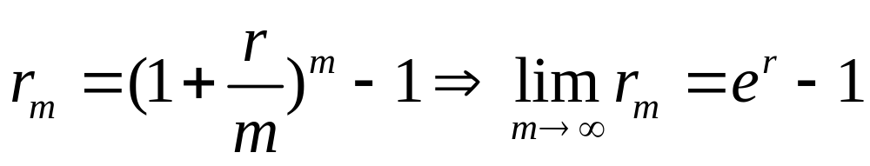
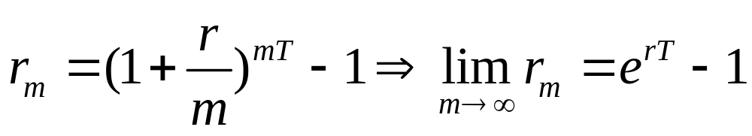
3.2 现货-远期平价定理
回顾：连续复利的概念
若名义利率为r，一年（期）平均付息m次，则相应的有效利率r_{m}为
后者为连续复利，如果是T年（期），则

Slide 11
定理3.1（现货-远期平价定理）：假设远期的到期时间为T，现货价格为S₀，则远期价格F₀满足F₀=S₀e^{rT}。
证明：（反证法）我们可以采用套利定价的方法来证明上述结论。
假设F₀>S₀e^{rT} ，考虑下述投资策略：
  投资者在当前（0时刻）借款S₀用于买进一个单位的标的资产，同时卖出一个单位的远期合约，价格为F₀，借款期限为T。
  在远期合约到期时（T时刻），投资者用持有的标的资产进行远期交割结算，因此获得F₀，偿还借款本息需要支出S₀e^{rT}。

Slide 12
因此，在远期合约到期时，他的投资组合的净收入为F₀-S₀e^{rT} ，而他的初始投入为0，这是一个无风险的套利。
反之，若F₀<S₀e ^{rT}，即远期价格小于现货价格的终值，则套利者就可进行反向操作，即卖空标的资产S₀，将所得收入以无风险利率进行投资，期限为T，同时买进一份该标的资产的远期合约，交割价为F₀。在T时刻，套利者收到投资本息S₀e^{rT}，并以F₀现金购买一单位标的资产，用于归还卖空时借入的标的资产，从而实现S₀e^{rT}-F₀的利润。
上述两种情况与市场上不存在套利机会的假设矛盾，故假设不成立，则F₀=S₀e^{rT}。证毕。

Slide 13
理解：现货-远期平价定理
一个农民想把他的牛卖掉，若今天的价格为S₀，那么如果他1天（月、年）后卖掉，即为牛的远期价格F₀，不计牛的饲养成本，那么牛远期应该比牛现货价格高？
F₀=S₀e^{rT}
若牛能够在今日卖掉，获得现金，以无风险利率投资就获得利息。

Slide 14
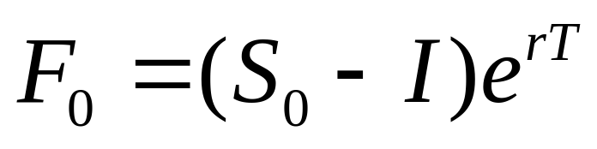
如果这只牛在10天后交割，而这只牛在此期间会产下一头小牛，假定这只小牛的现值为I，那牛的远期价格该是多少？
如果这只牛在交割后才会产下一头小牛，那牛的远期价格该是多少？

Slide 15
两个推论
以上证明的是标的资产本身不带来利息的远期价格。如小麦远期。但是，对于持有期间可以生息的资产，则需要对公式进行调整，如债券远期。
若空方持有的标的资产在远期合约在到期前获得收益的现值为I，则

Slide 16
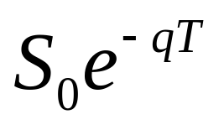
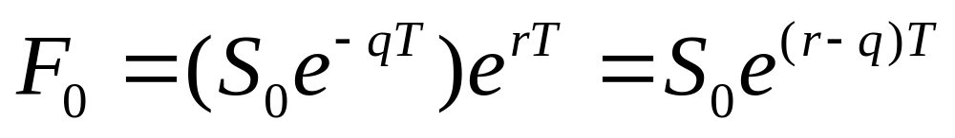
如果远期的标的资产提供确定的红利。假设红利是连续支付的，红利率为q。由于具有红利率q，该资产的价格才为S₀，它等价于价格为
的无红利资产。由无红利的资产的定价公式可得

Slide 17
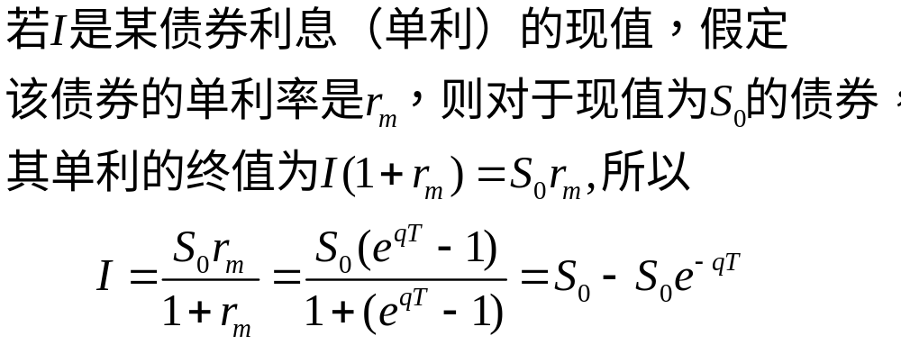
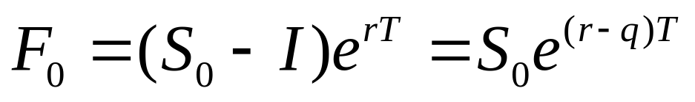
补充证明：以债券为例
注意：债券的贴现率不等于无风险收益率？

Slide 18
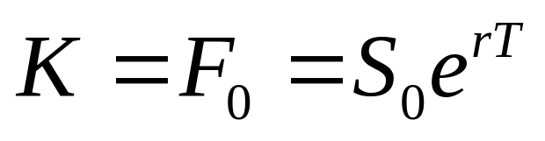
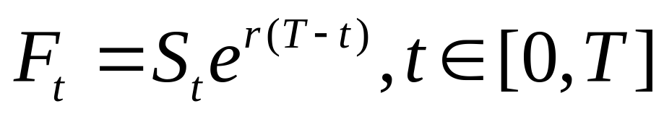
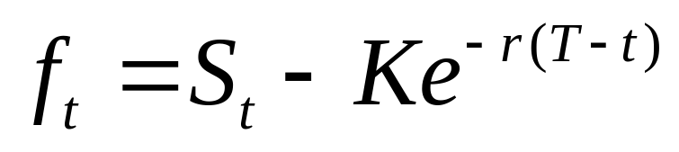
远期合约的价值
0时刻：远期合约的价值为零。即交割价格为
t时刻：根据定义t时刻的远期价格为
此时，远期合约的价值（现值）不为零为

Slide 19
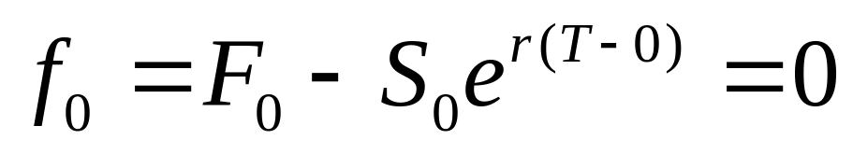
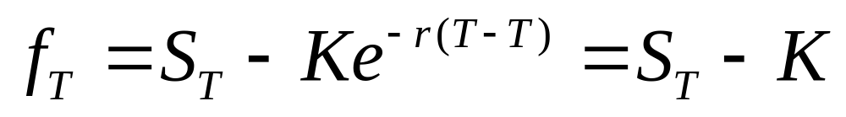
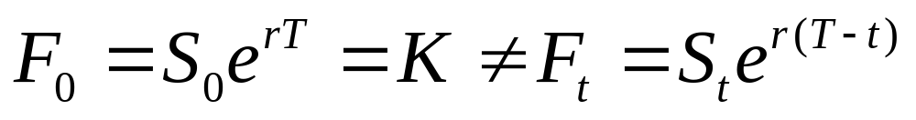
显然有
注意：t时刻标的资产的远期价格随现货价格变化而变化，而可能不在等于交割价格K。
对于0时刻以k价格购买远期的投资者，如果t时刻现货价格降低，则根据远期－现货平价公式，远期价格也降低，这样t时刻该合约就处在负值状态。

Slide 20
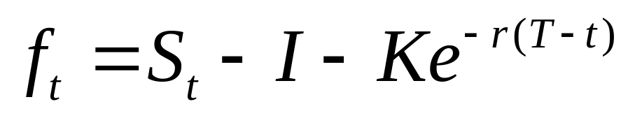
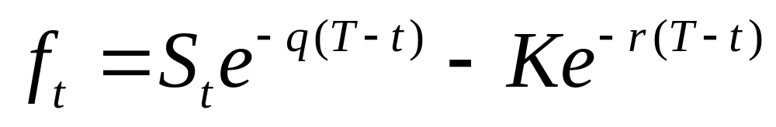
无红利资产
有红利资产：已知红利的现值I
有红利资产：已知红利率为q（连续复利）

Slide 21
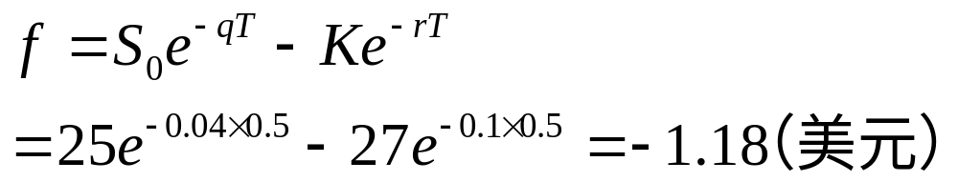
例子：远期价格与远期合约价值
A股票现在（0时刻）的价格是25美元，年平均红利率为4％（连续复利），无风险利率为10％，若以股票为标的资产，其6个月的远期合约之交割价格为27美元，求该远期合约的价值？

Slide 22
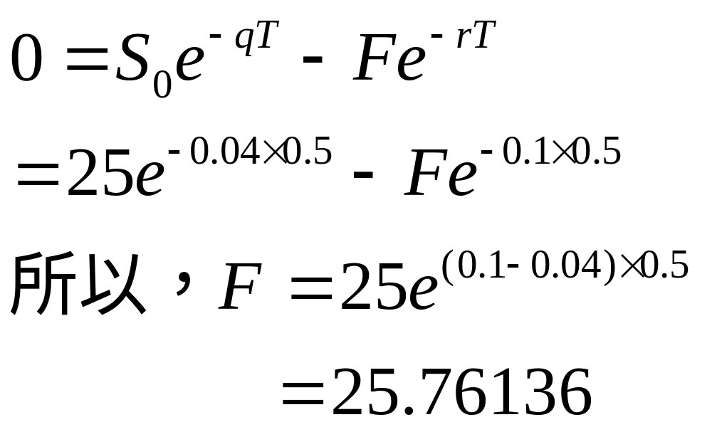
回忆远期价格的定义，该远期合约的价格是多少？

Slide 23
公式应用：股指套利
我们可以把股票指数看作一种连续支付红利的投资品种。对应于构成指数的成分股股票组合，其红利就是该投资组合的持有者的收入。
  由于指数通常包含大量股票，并且股票支付红利的时间是间隔开来的，因此，我们可以近似地假设红利是连续支付的。
  根据无套利定价原理，股票指数（现货）与股指期货应满足平价公式。

Slide 24
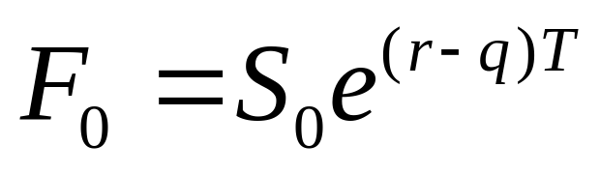
假设红利率为q，其他因素不计，则股指期货就相当于股指远期，其价格为
其中，S₀为当前的股票指数。
指数套利（低买高卖）：若上述的等式不成立，
（1）前者（F₀）大于后者，则购买指数对应的股票投资组合S₀ ，同时卖空股指期货可以盈利；
（2）反之，若后者大于前者，则卖空指数对应的股票投资组合同时买进股指期货可以盈利。

Slide 25
由于指数涉及市场上所有股票，指数套利有时只买卖数量较少的、有代表性的股票样本构成的投资组合，它的价值变化跟踪了股票指数的变化轨迹，就存在跟综误差
  交易策略：跟踪误差最小化和交易成本之间的权衡。
指数套利通常是通过程序化交易来实现的。
  所谓程序化交易，就是利用计算机来产生交易指令。

Slide 26
案例：美国股灾
1987年10月19日，在正常情况下，股指期货与股票指数满足
但是，在市场暴跌时，二者的关系可能会严重背离，为什么？

Slide 27
1987年10月19日，美国股市跌幅超过20%。在这一天的大多数时候，相对于标的指数而言，股指期货的价格都显著地偏低。
  标准普尔500指数来说，当天的收盘价位为225.06点(下跌了57.88点)，而相应的12月份期货价格为201.05（下跌80.75）。
  在当天的市场条件下，尽管指数与股指期货严重背离，但是如果就此进行指数套利将是非常危险的，因为市场可能会继续恶化。
  10月20日，指数与股指期货之间的裂缝继续扩大，12月份的股指期货的价格曾经低于指数18%。

Slide 28
3.3 远期利率协议（FRA）
象其他的衍生金融工具一样，FRA不交易本金，因此，它是资产负债表的表外项目。 􀂾
  名义本金（nominal principal）
由于FRA市场不采取“逐日盯市”制度，FRA市场只由信用很好的机构组成。
FRA市场在很大程度上是以美元计值的银行同业市场。

Slide 29
3.3.1 基本概念
FRA（forward rate agreement）：交易双方为规避未来利率风险或利用未来利率波动进行投机而约定的一份远期协议。
它是在某一固定利率下的远期对远期名义贷款，不交割贷款本金，只交割协议利率与参考利率的利差部分。
  远期对远期：远期借款对远期还款
  利率上升则多方获利，空方损失，反之则反。

Slide 30
多方：是名义上承诺借款、支付利息的一方；空方：名义上提供贷款、收取利息的一方。
协议金额、名义金额——名义上借贷本金的数量。
标价货币或协议货币——协议金额的面值货币。
  最大的市场是美元、英镑、欧元、日元
协议利率——FRA中规定的借贷固定利率，一旦确定是不变的。
参考利率——市场决定的利率。可变的，参考利率通常是被市场普遍接受的利率，如LIBOR（伦敦同业拆借利率）。

Slide 31
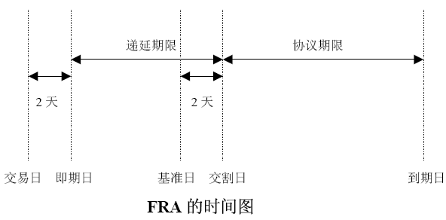
如：1×4FRA，是指从即期日到到期日为4个月，从即期日到交割日为1个月（递延期限），即从交割日到到期日只有3个月（借款的实际期限）

Slide 32
交易日——FRA交易的执行日。
即期日——在交易日后两天，是递延期限（不计利息）的起始时间。
基准日——确定参考利率的日子，在交割日之前两天。
交割日——名义贷款的开始日，在这一天，交易的一方向另一方支付经过贴现的利息差（利息预付）。
到期日——名义贷款的到期日。如果正好是休息日，那么顺延到下一个工作日。
协议期限——是名义贷款期限，等于交割日与到期日之间的实际天数。
注意与实际借款的区别：
（1）名义性：不支付本金，只支付利差
（2）利息在借款开始时支付

Slide 33
例子：1993年4月12日成交一份1个月（递延期限）对3个月（贷款期限）的远期利率协议（1×4FRA）的各个日期为：
  交易日——1993/4/12
  即期日——1993/4/14
  基准日——1993/5/12
  交割日——1993/5/14
  到期日——1993/8/16
  合约期限为94天
1×4指即期日与交割日之间为1个月，从即期日到贷款的最后到期日为4个月。
由于1993年8月14日是星期六，顺延到下一个工作日就是8月16日（星期一）。 递延期限为1个月，协议期限为3个月。

Slide 34
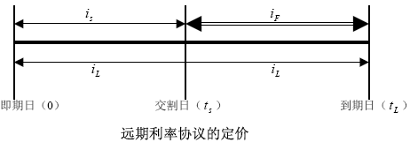
3.3.2 FRA的定价
利率的预期理论：FRA定价最简单的方法是把它看作弥补即期市场上不同到期日之间的 “缺口”的工具。
  回顾：利率期限结构理论包括预期理论、流动性偏好、市场分割理论

Slide 35
多方（协议购买方，名义借款方）希望防范利率上升的风险，因此，若实际利率高于协议利率，则空方向多方支付利差。
  协议利率低，多方相当于获得了一个低于市场利率的贷款，显然是获利的，所以，多方（名义借款方）是利率的看涨方，空方（名义贷款方）是利率的看跌方。
交割额的计算：注意交割额在交割日预付需要进行贴现。

Slide 36
例子：远期利率的确定
2000年3月1日，某人有一笔资金需要投资一年，当时6个月期的利率为9%（连续复利），1年期的利率为10%（连续复利）。
投资者有两种选择：
  直接投资一年获取10%的利息收入
  先投资半年获取9%的利率， 签订半年远期利率协议。
显然，要铲除套利的话，远期利率应该约等于11%，为什么？

Slide 37
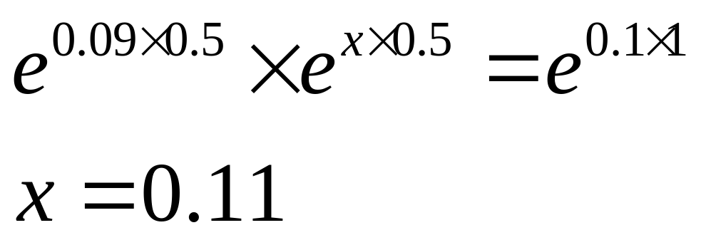

Slide 38
FRA的协议期限[t_{s}，t_{l}] 可以看作弥补即期市场上两个不同投资期限[0,t_{s}]、[0,t_{l}] 的缺口。
在确定投资期为[0,t_{l}] 的投资方式时，投资者有两种选择：
  在即期市场上直接投资期限为[0,t_{l}]的投资工具；
  在即期市场上选择投资期为[0,t_{s}]的工具，同时作为卖方参与远期利率（即提供远期贷款）

Slide 39
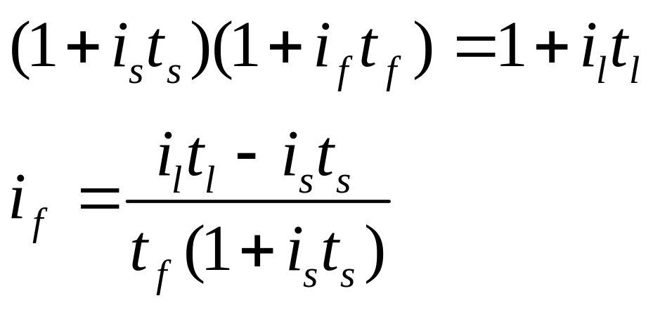
如果市场上不存在套利机会，那么上述两种投资选择的收益率应该相同，即：
其中，i_{s}和表示即期市场上相应投资期限[0,t_{l}]的即期利率；t_{f}是FRA的协议期限，i_{f}是远期利率，即FRA的协议利率（单利）。

Slide 40
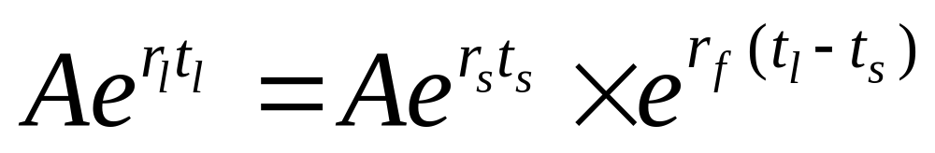
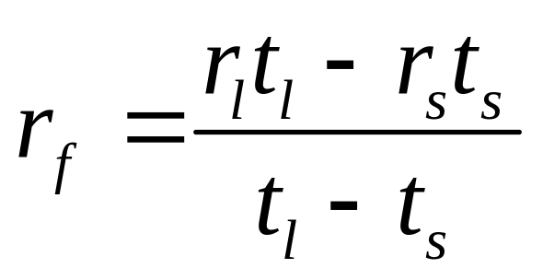
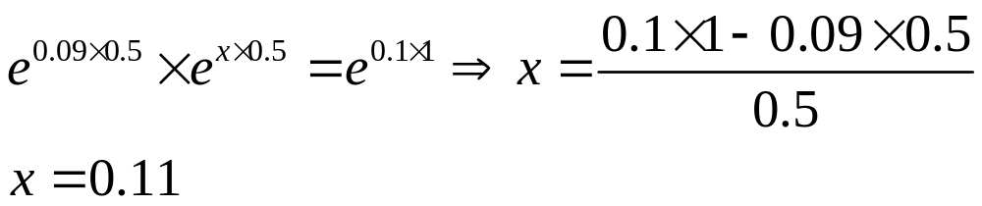
远期利率协议的定价（连续复利）

Slide 41
例子
假设2年期即期年利率（连续复利，下同）为10.5%，3年期即期年利率为11％，本金为100万美元的2年×3年远期利率协议的合同利率为11％，请问该远期利率协议的价值和远期利率（理论上）为多少？

Slide 42
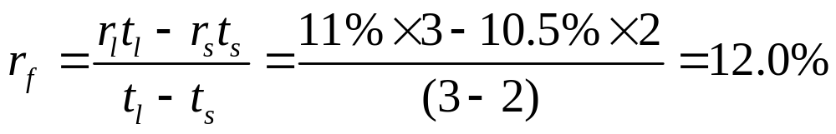
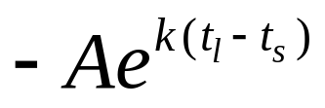
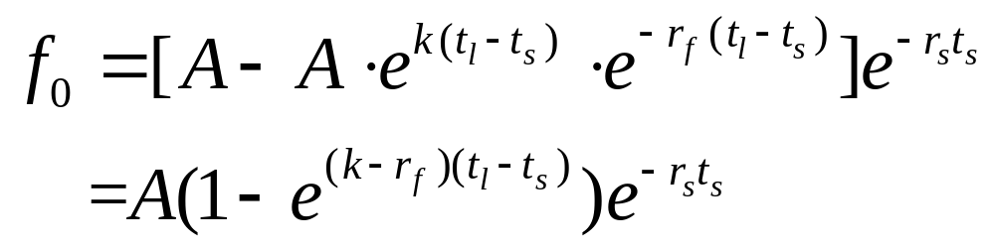
t_{s}
0
t_{l}
A

Slide 43
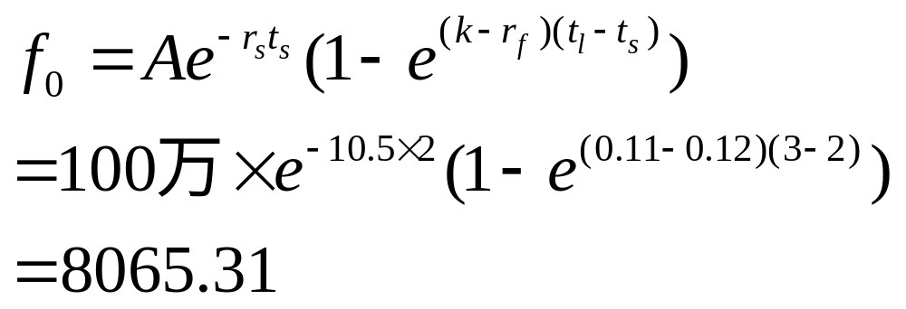
由此可见，由于协议利率低于远期利率（理论利率），这实际上给了多方（借款方）的优惠，故合约价值为正。反之，当协议利率高于远期利率的时候，空方获利，这意味着远期合约的价值为负。
远期合约的价值总是从多方的视角来看的！

Slide 44
3.4 远期汇率合约
远期外汇合约（Forward Exchange Contracts）是指双方约定在将来某一时间按约定的远期汇率买卖一定金额的某种外汇的合约。
按照远期的开始时期划分，远期外汇合约又分为直接远期外汇合约（Outright Forward Foreign Exchange Contracts）
  远期期限从现在开始算
远期外汇综合协议（Synthetic Agreement for Forward Exchange ，简称SAFE）
  远期期限从未来的某个时刻算

Slide 45
1991年1月8日，假设一家美国公司3个月以后需要进行6个月的欧元投资，到期后在把欧元兑换成美元。
  显然，由于两次换汇都是在未来发生，公司将面临两次汇率风险（欧元/美元）。
为了减少投资的汇率风险，该公司可以做两个简单的远期外汇合约，期限分别为3个月（美元兑欧元）和9个月（欧元兑美元）的外汇远期合约，方向正好相反。
  注意：需要在投资的时刻锁定风险！

Slide 46
SAFE的基本概念
远期外汇综合协议：远期外汇综合协议是指双方在现在时刻（t时刻）约定买方在T时刻按照合同中规定的远期汇率（K）用次级货币（本币）向卖方买入一定名义金额（A）的初级货币（外币），然后在到期日（T*时刻）再按合同中规定的远期汇率（K*）把一定名义金额（在这里假定也为A）的初级货币（外币）出售给卖方的协议。

Slide 47
买方：名义上在交割日购进初级货币（外币）、在到期日出售初级货币的一方；
卖方：名义上在交割日购进次级货币（本币）、在到期日出售次级货币的一方。
  名义上——合约双方并不实际交割本金。
根据该协议，多头的现金流为：
  T时刻：＋A单位外币、－AK本币
  T*时刻：＋AK*本币、－A单位外币
  这些现金流的现值即为远期外汇综合协议多头的价值（f）。

Slide 48
AK
A
T*
T
t
A
AK*
合约价值的计算步骤：
  将本币和外币分别按相应期限的本币和外币无风险利率贴现成现值。
  将外币现金流（A）现值按t时刻的汇率（S）折成本币。

Slide 49
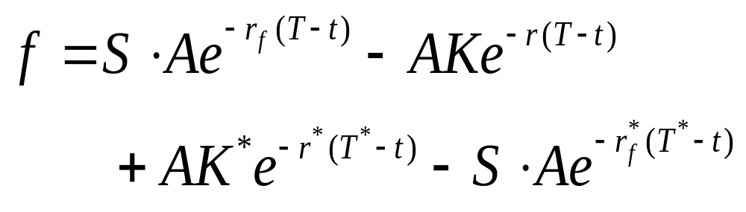
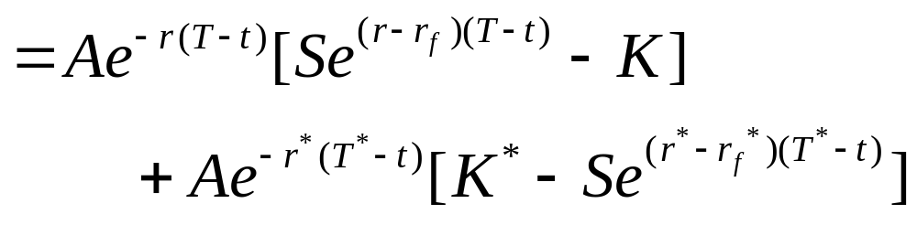
我们令r_{f}和r代表在T时刻到期的外币即期利率和本币的即期利率，r*_{f}和r*代表在T*时刻到期的外币和本币的即期利率，S为t时刻的汇率，则远期合约的价值为

Slide 50
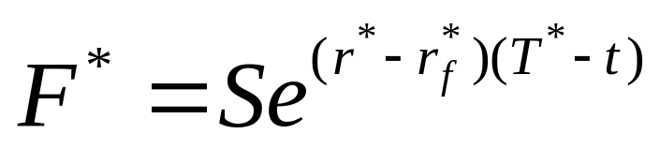
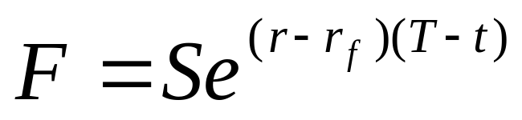
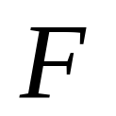
由于远期汇率就是合约价值为零的协议价格（这里为K和K*），因此T时刻交割的理论远期汇率（F）和T*时刻交割的理论远期汇率（F*）分别为：
t
1
T

Slide 51
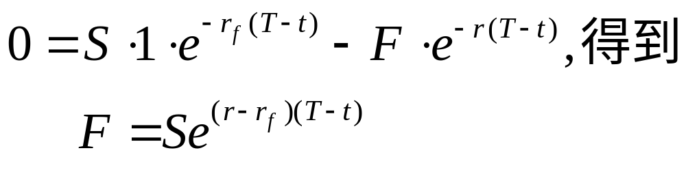
T时刻的现金流
  流出F单位的本币
  流进1单位的外币
若无套利，该现金流的现值为零，即

Slide 52
练习题
假设美国2年期即期年利率（连续复利，下同）为8%，3年期的即期利率为8.5%，日元2年期即期年利率为6％，3年期即期年利率为6.5%，日元对美元的即期汇率为0.0083美元/日元。本金1亿日元的2年×3年远期外汇综合协议（SAFE）的2年合同远期汇率0.0089美元/日元，3年期协议远期汇率为0.0092美元/日元，请问
  （1）理论上2年期和3年期远期汇率？
  （2）该合约的多头价值？

